Slide 1
FLASH DROP
Un Delivery completo
en una app.
Notes:
Flash Drop es un prototipo funcional de delivery multirol. Todo lo que se ve corre contra un backend real en Vercel + Supabase.

Slide 2
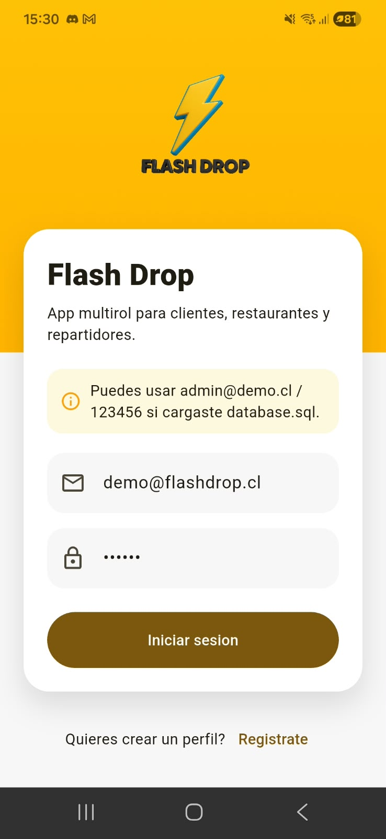
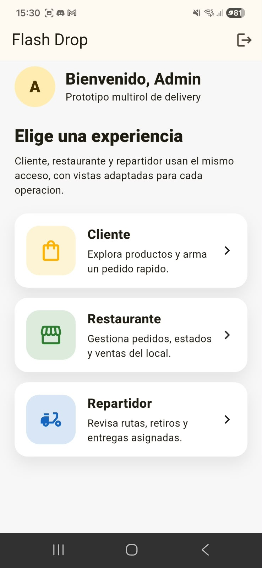
Inicio de sesión y selección de perfil
Al iniciar la aplicación, el usuario deberá autenticarse mediante su correo electrónico y contraseña.
Al iniciar la aplicación, el usuario deberá autenticarse mediante su correo electrónico y contraseña.
Si el usuario tiene más de un rol, el sistema deberá mostrar una pantalla de Selección de Perfil, donde podrá elegir con qué rol desea ingresar.

Slide 3
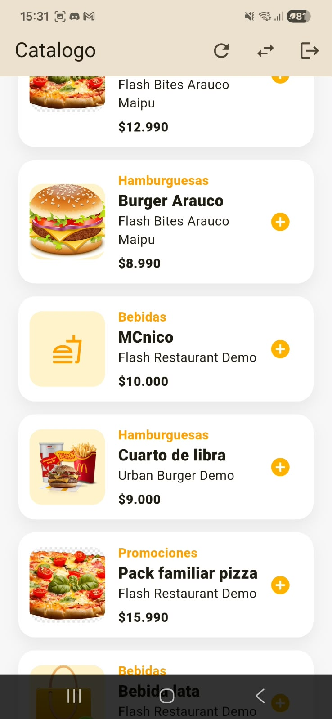
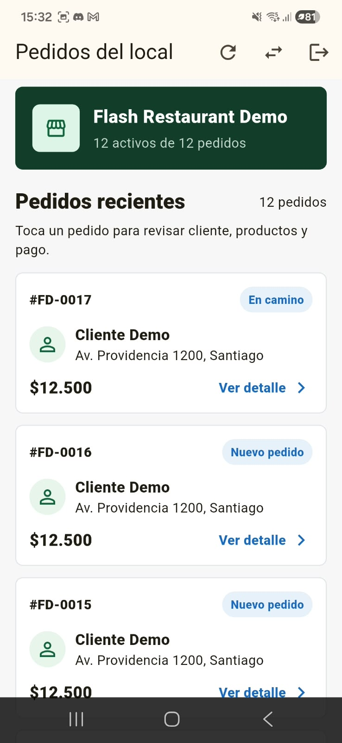
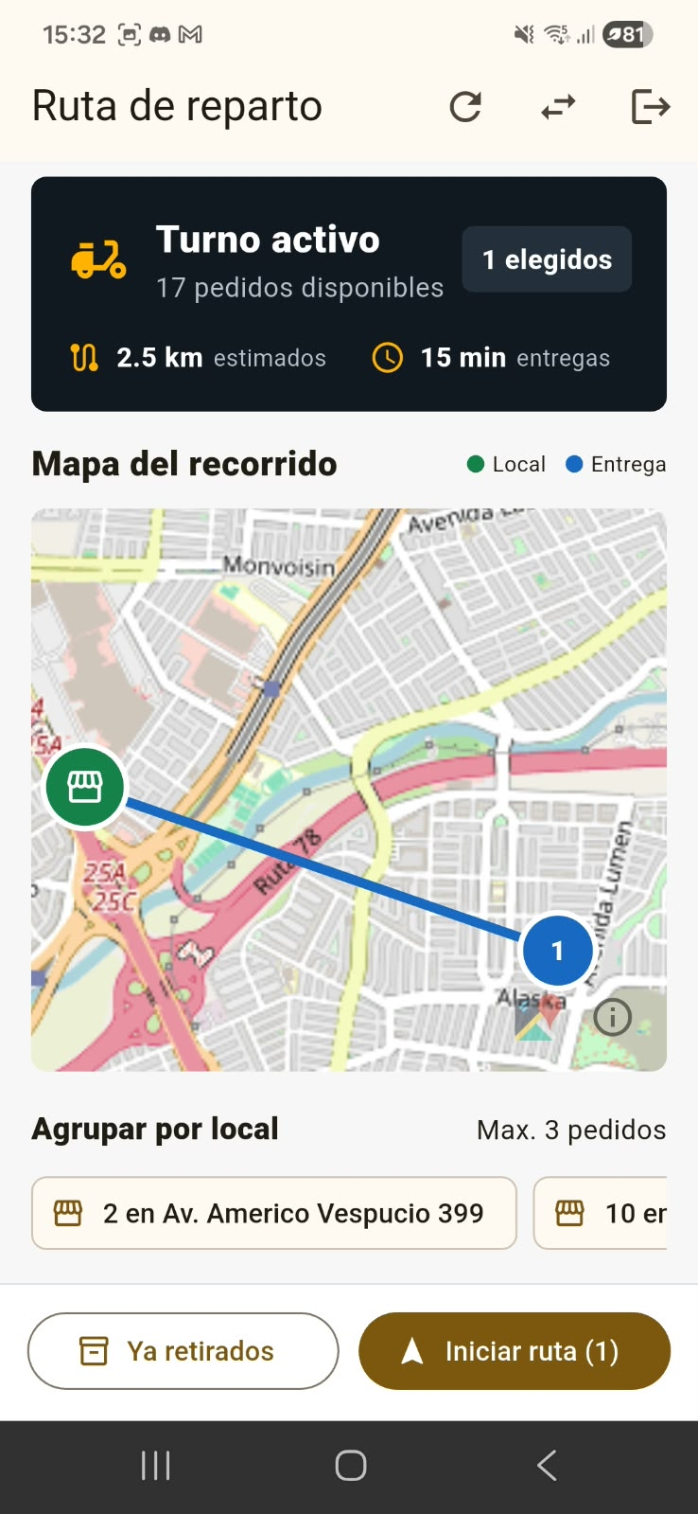
Los tres roles
Al iniciar sesión la app lee los roles del usuario y abre una vista distinta para cada uno. La cuenta multirol recorre el ciclo completo en un solo teléfono.
Cliente
Restaurante
Repartidor
Catálogo con búsqueda y filtro por categoría
Mis pedidos: activos y entregados
Carrito con dirección y forma de pago
Seguimiento en vivo con mapa
Bandeja de pedidos del local
Detalle con cliente, productos y pago
Avance de estado con un botón
Contador de activos sobre el total
Pedidos ordenados por cercanía
Agrupa hasta 3 del mismo local
Mapa del recorrido con retiro y entrega
Bloquea el pedido para otros repartidores
/client/products/list
/restaurant/orders/list
/delivery/orders/list

Slide 4
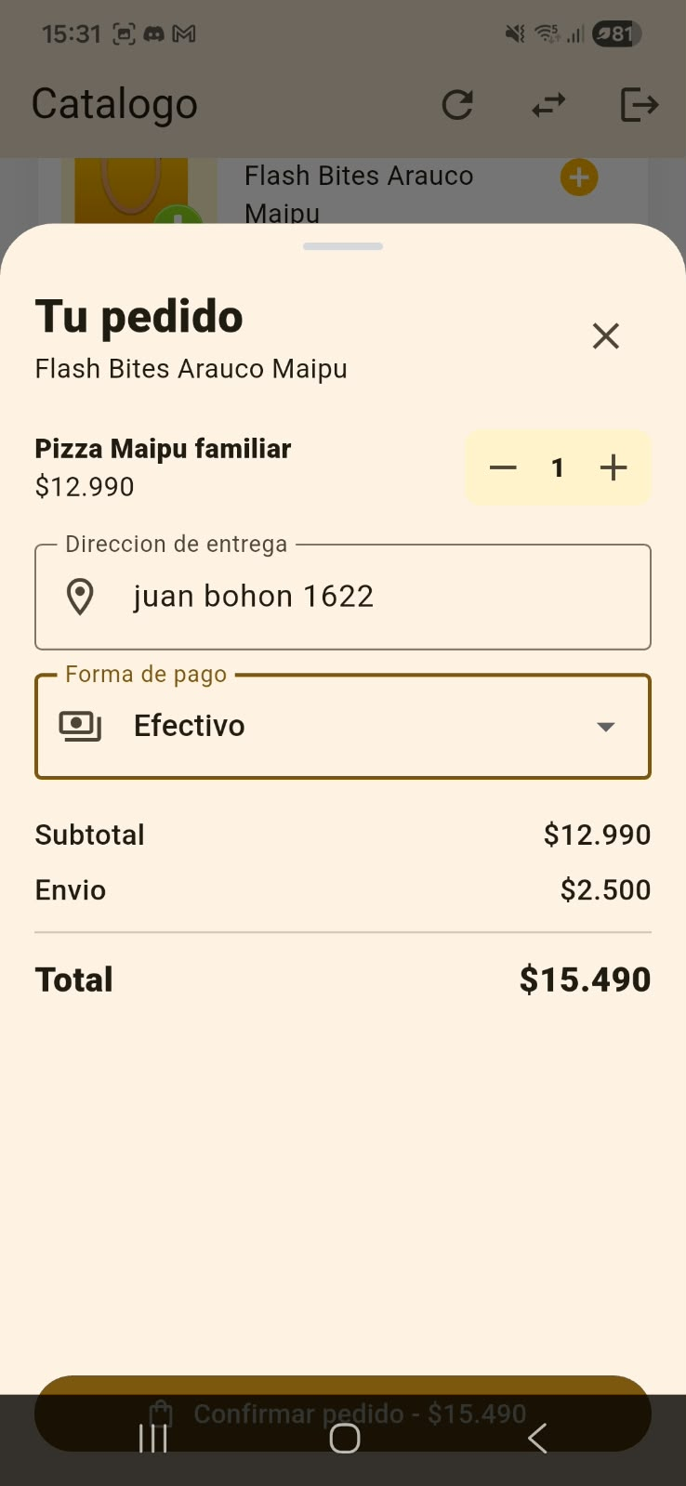
El recorrido del cliente
Todo lo que hace el cliente pasa por dos pantallas: el catálogo —que además es su lista de pedidos— y el seguimiento del pedido en curso.
Todo lo que hace el cliente pasa por dos pantallas: el catálogo —que además es su lista de pedidos— y el seguimiento del pedido en curso.
1
2
Busca por producto, categoría o tienda. Cada tarjeta indica de qué local es y a qué precio.
Arma el pedido
Explora el catálogo
Cantidades, dirección de entrega y forma de pago en la misma hoja. El envío se suma al subtotal.

Slide 5
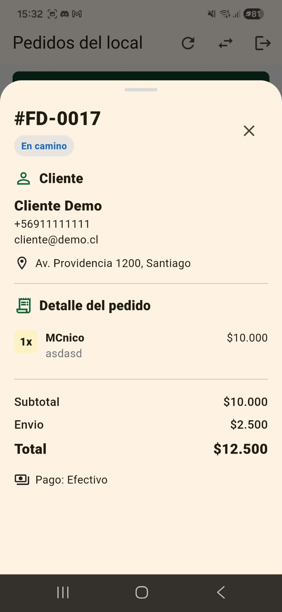
Restaurante: la bandeja del local
El local ve solo sus pedidos, revisa el detalle completo y hace avanzar el estado con un botón.
Detalles del pedido
Listado de pedidos del local

Slide 6
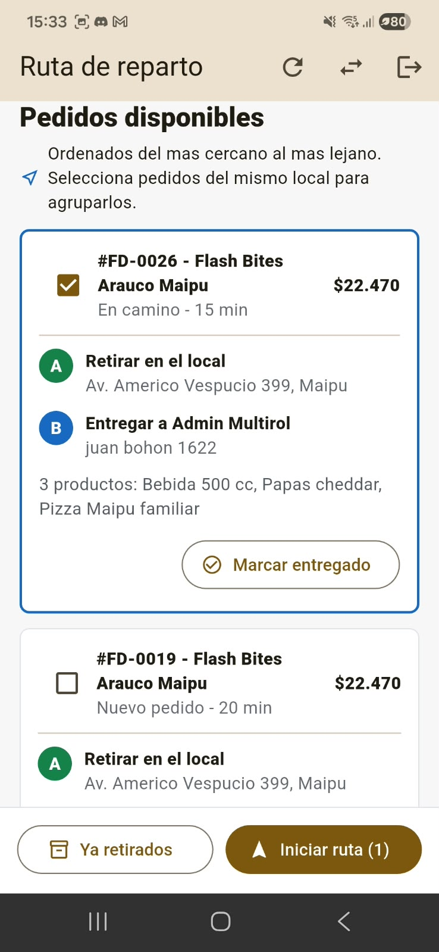
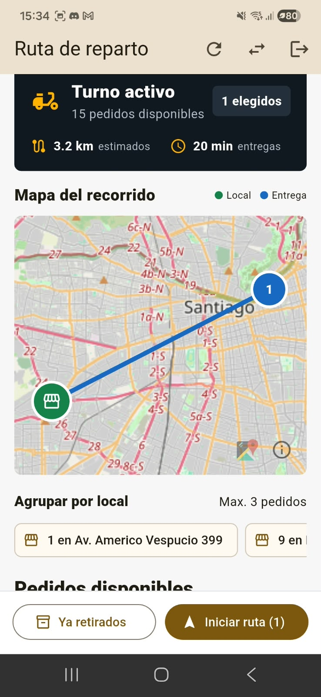
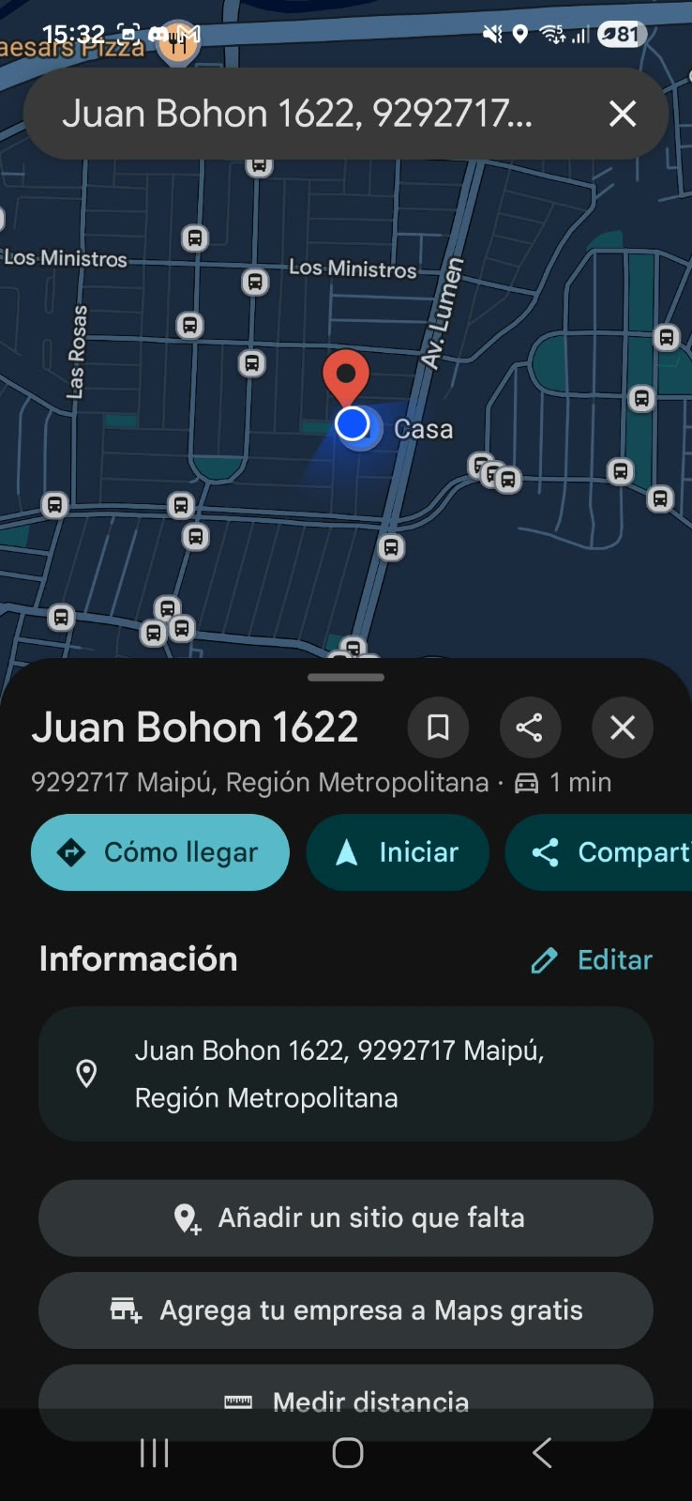
Repartidor: ruta y agrupación
Es la pantalla con más lógica: ordena por cercanía, propone juntar pedidos del mismo local y arma el recorrido antes de salir.
Se pueden agrupar hasta 3 pedidos del mismo local en una sola salida.
Al tomarlos pasan a “En camino” y quedan bloqueados para el resto de los repartidores.
El mapa dibuja el local, las entregas numeradas y el trazado entre ambos.
“Navegar” abre Google Maps con la dirección real de entrega.
Distancia y tiempo estimados
Entrega en curso
Navegación en Google Maps

Slide 7
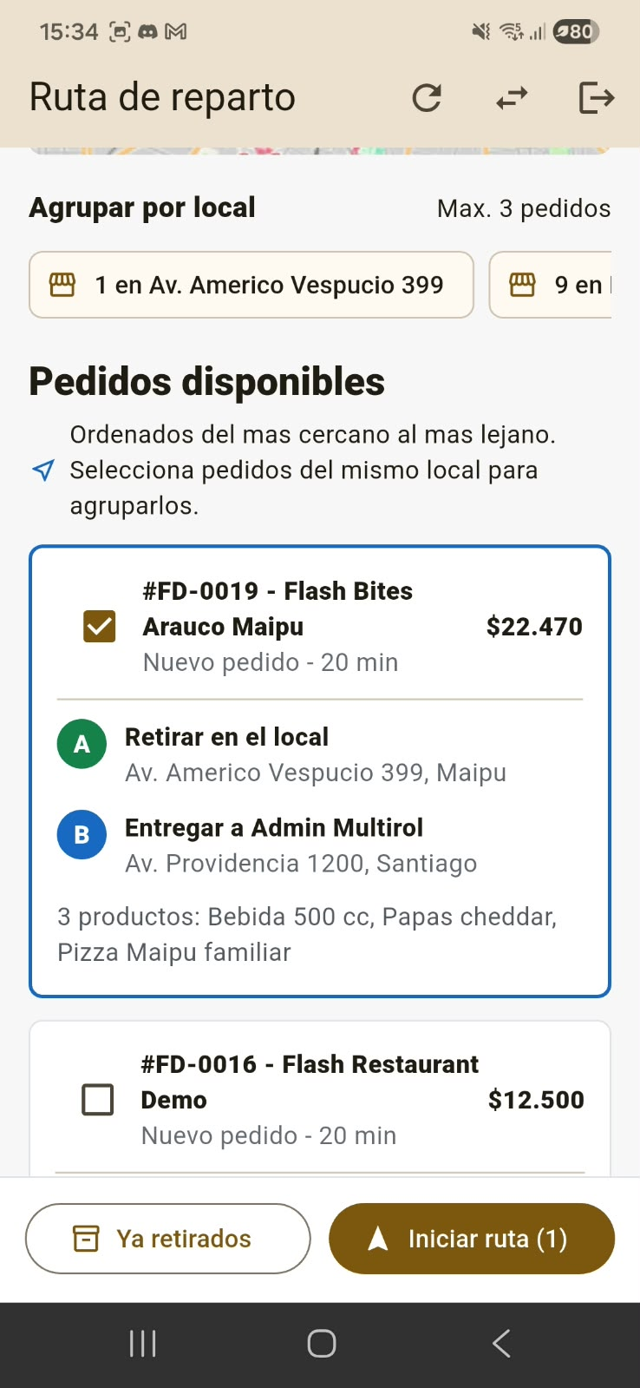
El ciclo de un pedido
Cada estado lo escribe un rol distinto sobre el mismo registro. Este es el orden real que implementa la app.
1
2
3
4
El cliente confirma
El local lo revisa
El repartidor lo toma
Y sale a la calle
Notes:
El cliente sigue este avance en cuatro pasos: Preparando y Listo para retiro se muestran juntos en su pantalla de seguimiento.

Slide 8
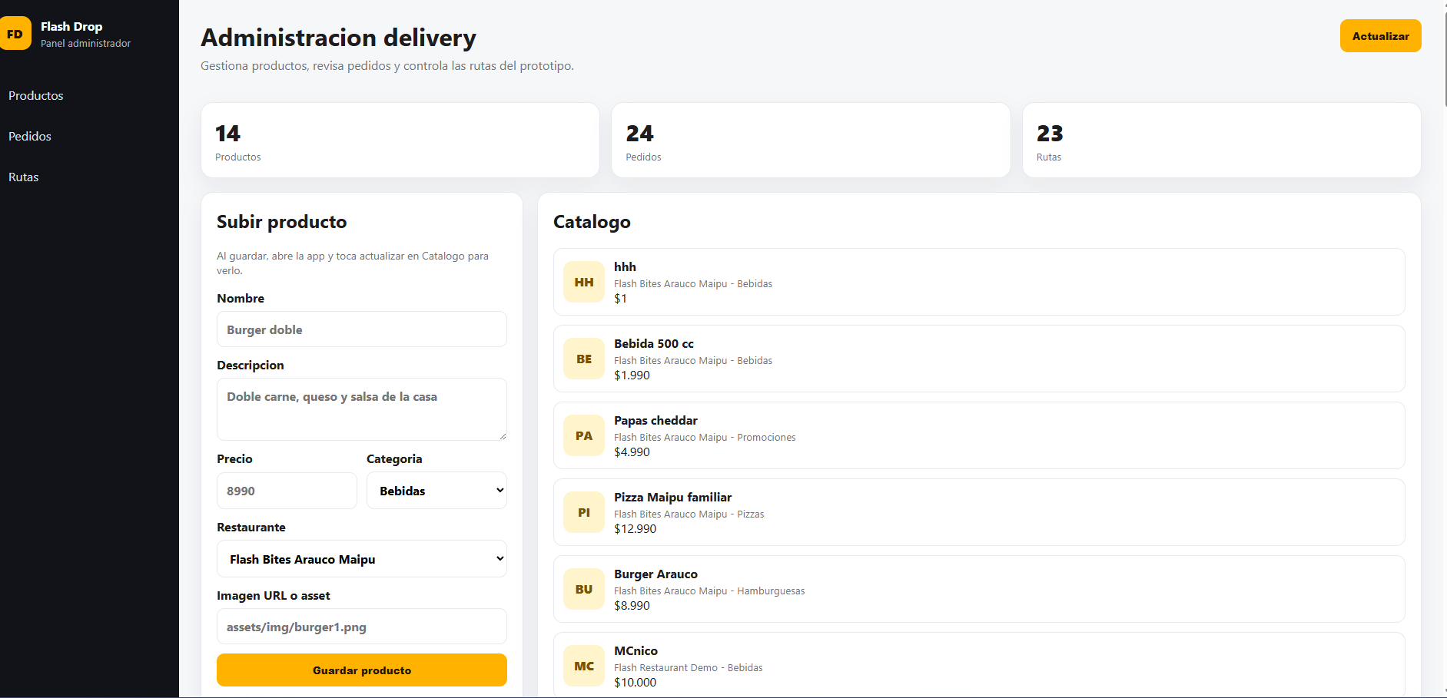

Slide 9
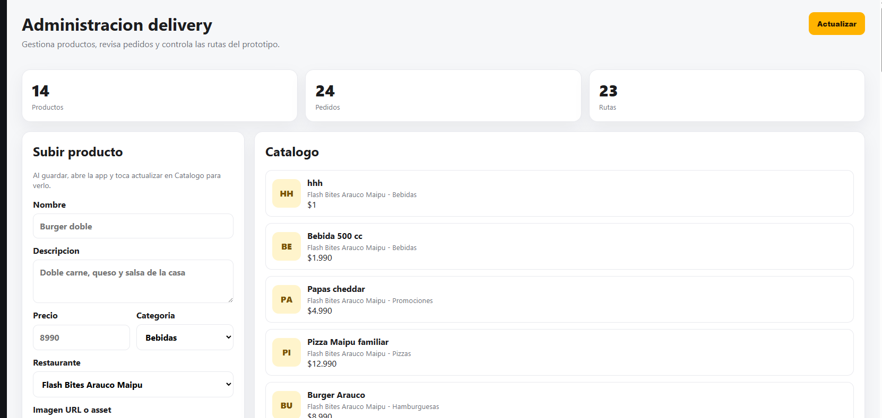

Slide 10
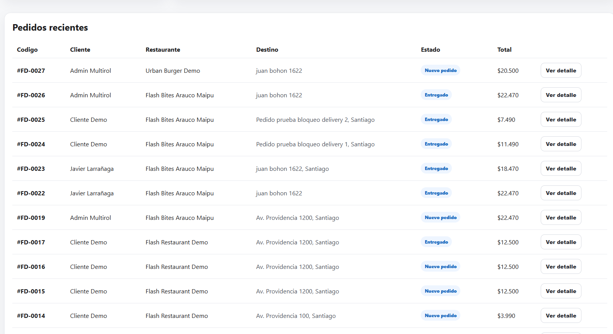

Slide 11
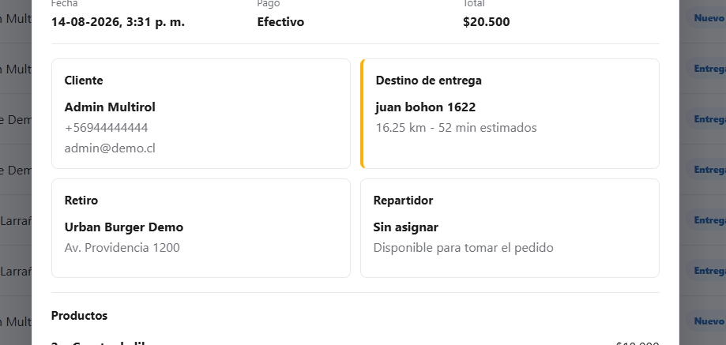

Slide 12
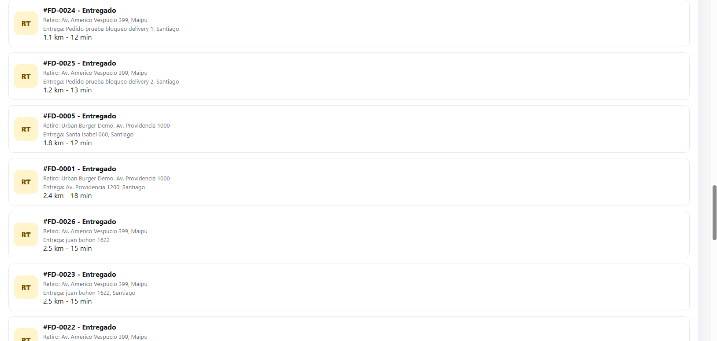

Slide 13
Que falta o que se debe mejorar
Implementar pasarela de pago
Historial de pedidos (cliente)
Guardar – agregar – editar direcciones (cliente)
Login en el backend (restaurant)
Agregar cambios de estados del pedido (restaurant – repartidor)
Calificación (restaurant – repartidor)
La selección de pedidos
Mejorar la navegación o mapa (repartidor)
Calcular tiempo distancia (repartidor)
Cerrar pedidos
Cancelar pedidos
Seguridad
Recuperar claves
Notificaciones

